Slide 1
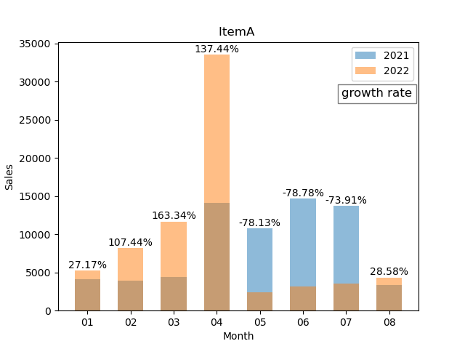
2021/1~08 與2022/01/08 品項A的成長率
source: Taiwan Tourism Bureau

Slide 2
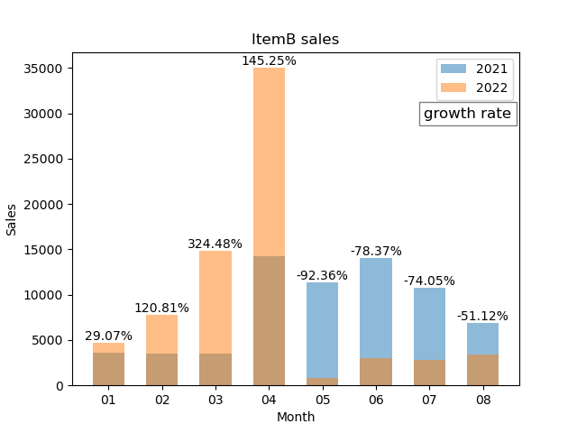
2021/1~08 與2022/01/08 品項B的成長率
source: Taiwan Tourism Bureau

Slide 3

2021/1~08 與2022/01/08 品項C的成長率
source: Taiwan Tourism Bureau

Slide 4
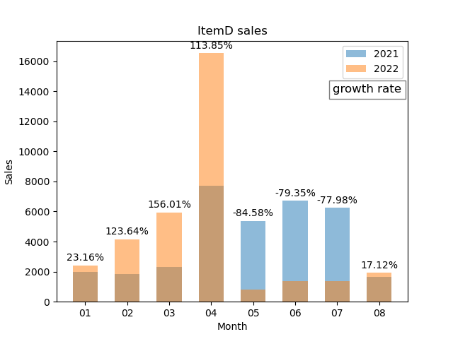
2021/1~08 與2022/01/08 品項D的成長率
source: Taiwan Tourism Bureau

Slide 5
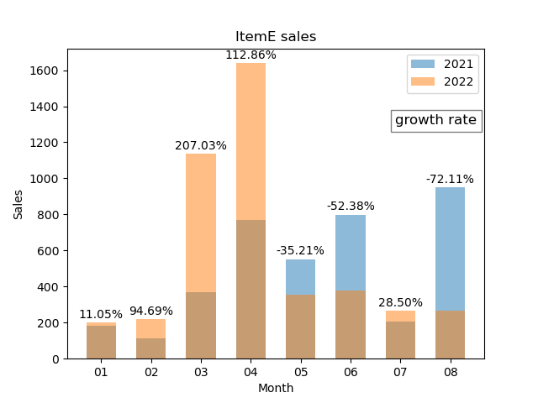
2021/1~08 與2022/01/08 品項E的成長率
source: Taiwan Tourism Bureau

Slide 6
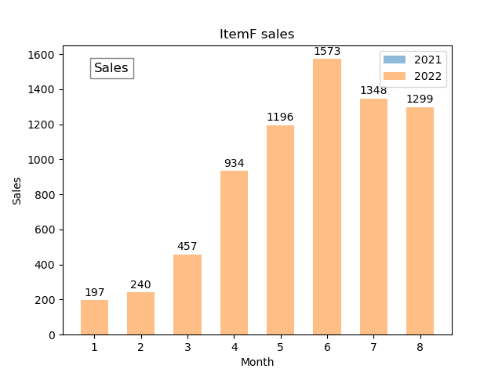
2021/1~08 與2022/01/08 品項F的成長率
source: Taiwan Tourism Bureau

Slide 7
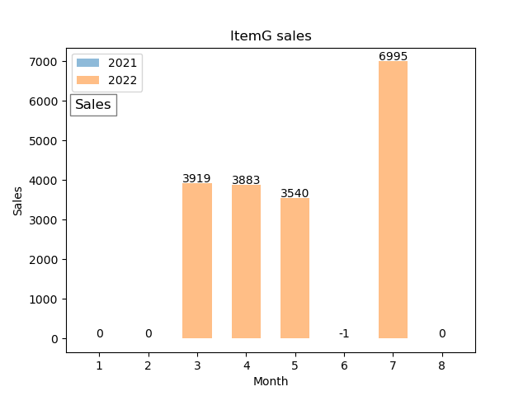
2021/1~08 與2022/01/08 品項G的成長率
source: Taiwan Tourism Bureau

Slide 8
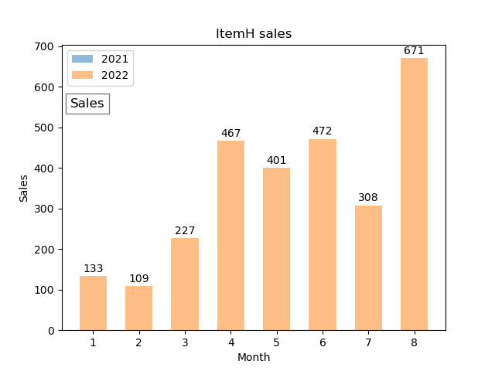
2021/1~08 與2022/01/08 品項H的成長率
source: Taiwan Tourism Bureau

Slide 9
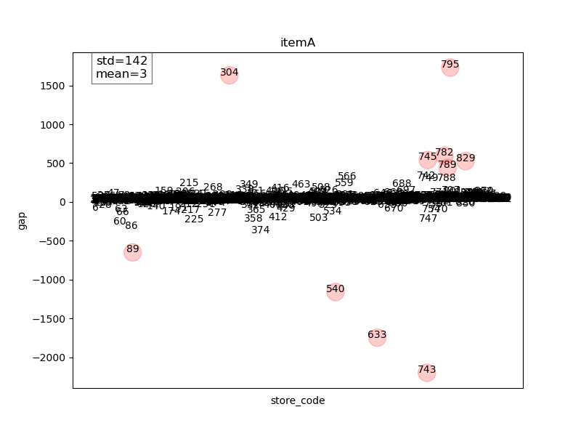
2021/1~08 與2022/01-08 品項A各店的銷售差額
source: Taiwan Tourism Bureau

Slide 10
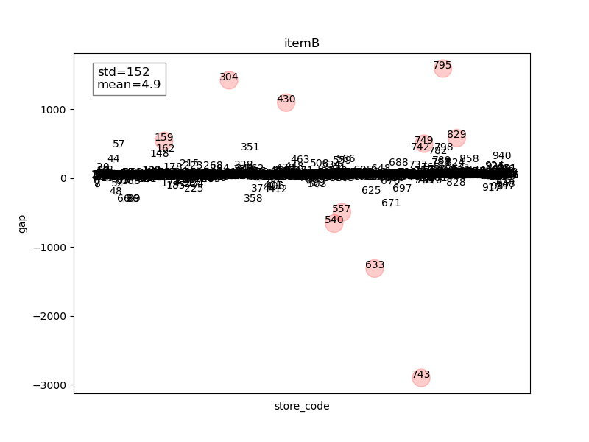
2021/1~08 與2022/01-08 品項B各店的銷售差額
source: Taiwan Tourism Bureau

Slide 11
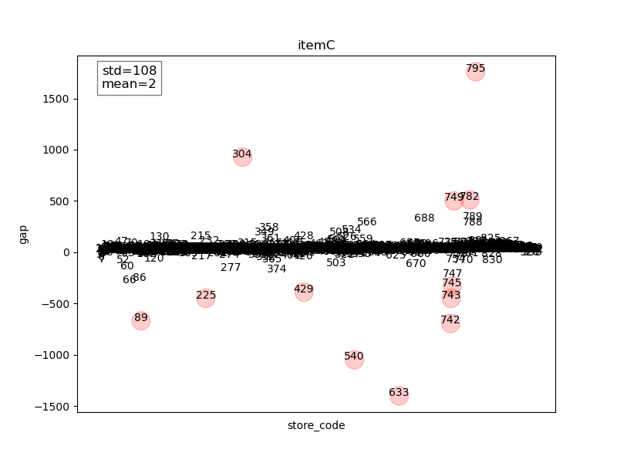
2021/1~08 與2022/01-08 品項C各店的銷售差額
source: Taiwan Tourism Bureau

Slide 12
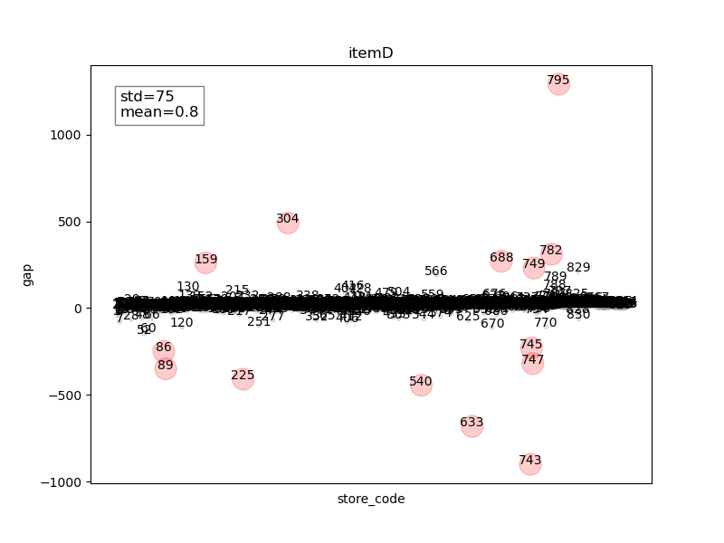
2021/1~08 與2022/01-08 品項D各店的銷售差額
source: Taiwan Tourism Bureau

Slide 13
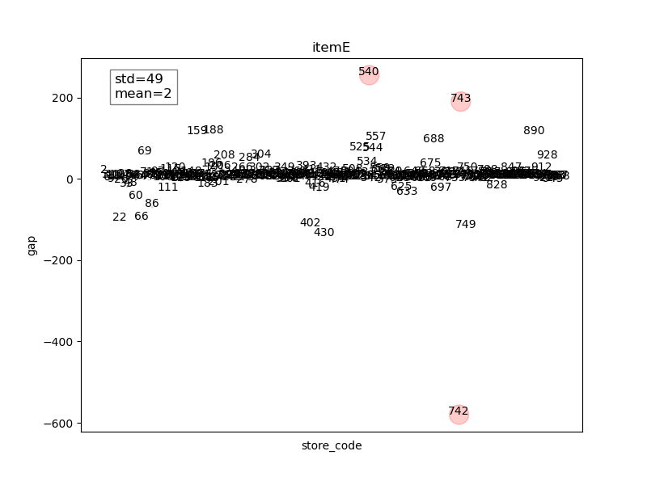
2021/1~08 與2022/01-08 品項E各店的銷售差額
source: Taiwan Tourism Bureau

Slide 14
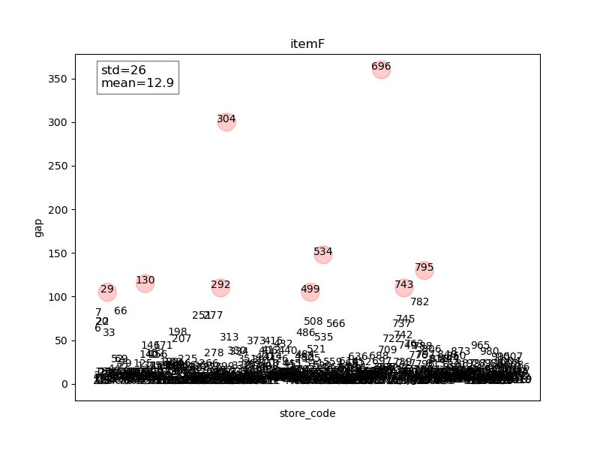
2021/1~08 與2022/01-08 品項F各店的銷售差額
source: Taiwan Tourism Bureau

Slide 15
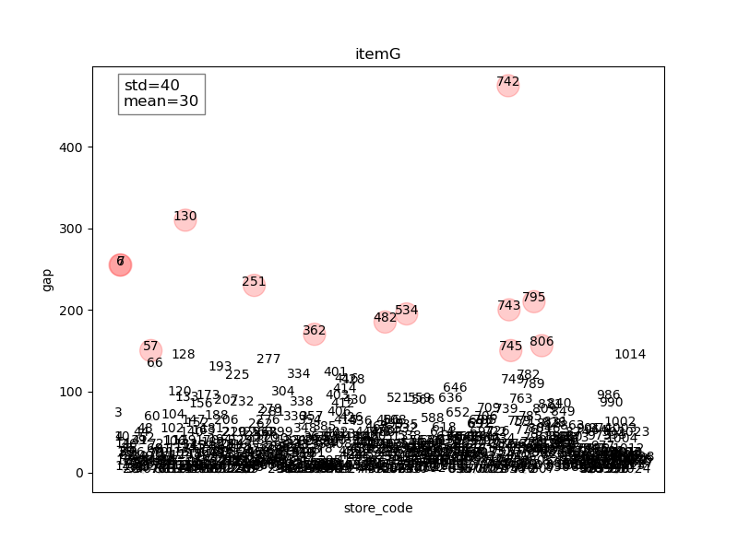
2021/1~08 與2022/01-08 品項G各店的銷售差額
source: Taiwan Tourism Bureau

Slide 16
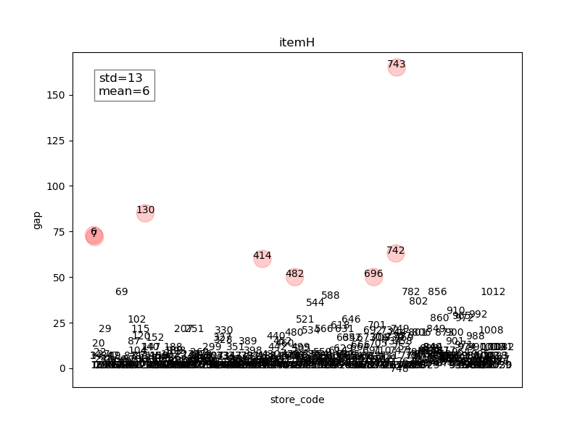
2021/1~08 與2022/01-08 品項H各店的銷售差額
source: Taiwan Tourism Bureau

